Slide 1





２０１９年９月 ことばのテーブル学習会
キーワードから考えることばの学習（２２）
漢字について考える Ⅰ
言語・学習指導室
葛西ことばのテーブル
三好純太

Slide 2

今回のキーワード
やさしい漢字
骨格としての音訓
漢字ネットワーク
象徴文字

Slide 3
今回のお話しの流れ図
最近の漢字事情
やさしい漢字
手書き文字と活字の比較
漢字という現象
漢字の基礎知識
骨格としての音訓
算数文章題
＊漢字の仕組みを誰もが無意識に知っていることの重要性
漢字ネットワーク
覚えられない漢字の分析
漢字ネットワークの必要性
基礎漢字の習得
ネットワーク形成へ
象徴文字
＊療育の中で
漢字の持つ役割
＊自分にとっての漢字

Slide 4
1つの漢字の
持つ情報
文字 ：国
異体字 ：圀 國
音読み ：コク
訓読み ：くに
部首読み ：くにがまえ
文字画数 ：8
常用漢字 ：該当する
表外漢字字体表：該当しない
人名用漢字 ：該当しない
漢字配当 ：２年
JIS ：3971
漢字水準 ：第１水準
シフトJIS ：8D91
区点 ：02581
面区点 ：1-25-81
Unicode ：U+56FD
UTF-8 ：E5 9B BD
旧字体
たとえば一太郎と
いうワープロソフトで
口
国
小学２年履修
JISコード番号
という字を
変換する際に
右のような
単漢字情報が
表示される
ユニコード番号

Slide 5
やさしい漢字

Slide 6
昨今の漢字事情
漢字を取り巻く環境が
最近、急速に変わりつつある
そして当然、その変化は・・
子どもの漢字学習や
大人の漢字能力に
大きな影響を与えつつある

Slide 7
漢字の変化は大きく二つに分けられる
●手書き文字の減少
●漢字自体やその運用の簡略化

Slide 8
●手書き文字の減少
漢字は手で書かなくなってきている
日本語ワープロの進歩・普及により
漢字を手書きする機会は、
急速に減りつつある
変換機能により漢字を活字で記せる
最近は推測変換や校正機能で、
漢字選びや訂正まで機械がしてくれる

Slide 9
でも日本語ワープロ出現以前は・・
私たちが辞書も見ず、手書きできる漢字は
限られたものに過ぎなかった
また自分が書いたものが「活字」になることも
極めて稀だった
私たちは一般に、読書はできても
本を一冊記すようなことは困難だった

Slide 10
しかし今・・
人々はこぞってＳＮＳやブログで
さまざまな漢字を駆使して文を記している
それを可能にした日本語ワープロは
日本人の言語生活を激変させた
読めても書けなかった（辞書を見てさえ）
「薔薇」や「躑躅」を一瞬で記せるようになり
書字伝達という行為においては、
漢字の使用は劇的に易しくなった

Slide 11
日本語ワープロについて
１９７８年
東芝が初の日本語ワープロを発売
その開発については、
森健一著『日本語ワープロの誕生』に詳しいが
さまざまな難問を乗り越えての完成だった
とくに開発者たちの頭を悩ませたのが
同音異義語の問題
交渉・校章・高尚・考証・公称・厚相・口承etc.
をどうするか？

Slide 12

ワープロは世界共通の革新だったが
漢字変換機能のある日本語ワープロは
それを使う人への言語的援助
という点で絶大な力を持っていた
アルファベットを始め、世界中の多くの言語は音をあらわす表音文字が中心
だから、活字という点では古くから
タイプライターが開発されていた

Slide 13
アルファベット言語のワープロ入力
たとえば、アップル と表示したい場合
a-p-p-l-e と入力するが
abcを1文字ずつ選んで行く作業は、
ひらがなで、り・ん・ご と表すのと同じで
手で書くかキーを押すか、の違いに過ぎず
※アルファベット自体の書字や、推測機能による
スペル選択などの援助はあるものの
体外知性としてのメリットは少ない

Slide 14
一方、日本語ワープロは
膨大な漢字処理 という点で
体外知性として絶大なメリットがあった
結果的にワープロは
日本人の文字使用の意識を変え
また
社会への発信者・表現者
としての自分を見出すことになった

Slide 15
また強力な能力援助ツールであるゆえに
ワープロは人間本来の言語能力に
大きな影響を与えつつあり
それには、能力の向上と低下、
両方の要素がある
漢字能力については
×漢字が手で書けなくなる
○漢字が読めるようになる
などが言われているが、まだ結論はない

Slide 16
●漢字自体やその運用の簡略化
漢字は簡略化の歴史をたどっている
たとえば以前は、学校で
漢字を書く際に、はらい・止め・はね
などを、かなり厳しく教えていたが
最近は、字形に対する細かい指導は
減少しつつある
※字形＝具体的に出現した個々の文字の形状

Slide 17
しかし、そのような漢字の簡略化
さらには、漢字使用減少の流れは
世界の漢字文化圏の歴史の中で
ずっと続いてきているもの
・中国：漢字廃止が国是/漢字の簡略化
・ベトナム： 漢字廃止 ・韓国： 漢字使用減少
そして日本においても
幕末・明治時代以降、 国家政策として
漢字の簡略化・平易化を行ってきた

Slide 18
近現代の日本の漢字政策
明治新政府発足
○国語改良運動
＊漢字廃止・制限論
第２次世界大戦後
＊再び漢字廃止・制限論
＊昭和21年 当用漢字制定（1850字）
公文書・教科書・新聞等での使用制限
学習の負担軽減
＊昭和56年 常用漢字制定（1945字）
分かりやすく通じやすい文章を
書き表すための漢字使用の目安

Slide 19
また、パソコンなどで使われる漢字活字
については
＊昭和53年 ＪＩＳ漢字コード（6355字）制定
第１水準～第４水準に分類
ＪＩＳ漢字コードとは
コンピュータで漢字を扱う場合の統一規格
漢字の活字統一により、どのパソコンでも
同じ字が表示されるようになり便利になった

Slide 20
漢字の字体の簡略化
＊昭和21年の当用漢字制定と同時に
旧字体を廃止し新字体に統一
※字体＝文字の骨組み
國 ⇒ 国
廣 ⇒ 広
覚えやすく、書きやすい字体へ
漢字の社会全体への普及と
運用の効率化を計る

Slide 21
また、漢字の字形については
２０１６年に文化庁国語審議会より
「常用漢字の字体・字形に関する指針」
これは
が出された
手書き文字と印刷文字の
字形について説明するもの
＊活字による漢字運用の増大に伴い
活字と手書き文字との関係に
さまざまな疑問や見解の相違が
生じててきているため

Slide 22
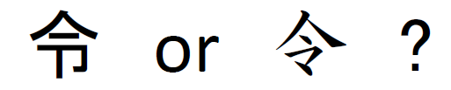
例えば・・
？活字のように手書き文字も書かなければ
いけないのか
？活字のように「はね」や「はらい」がない
字を、テストで正答にしてよいのか
これらの問題に対して指針では
活字と手書き、どちらか一方を正しいとみなしたり、漢字の字形の細かい違いで
正誤を決めないように
との考えを示している
漢字は本来、多様なもの

Slide 23
また、手書き文字については
「漢字を手書きすることの重要性」として
手書き文字の読み書きが
漢字の習得力を高める
ことを、つぎの２点から述べている
●漢字の字体認識能力
●手書きの運動感覚

Slide 24
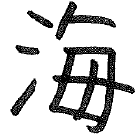
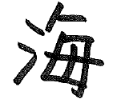
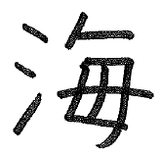
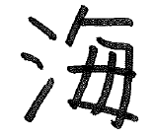
●漢字の字体認識能力
ひとつの漢字を覚えるために
その字を何度も手書きすると
書くたびに違った形の字になる
形の差を繰り返し経験
その字の本質（骨組み）が認識される
対して活字は、すべて同一の形
海海海海
活字ばかりに触れていると
手書き文字が読めなくなる可能性

Slide 25

ではなぜ、私たちは、形の千差万別な
手書き漢字を同じ字として共有できるのか
私たちは漢字を、ひとつのまとまりとして
直感的・無意識に、捉えているため
だから、ある文字を
意識的に見つめ続けたり、緊張していたり
また字が大きすぎたり、偏や旁がばらけたり
していると
その字が、その字のように
見えなくなってくる
ゲシュタルト
崩壊現象

Slide 26

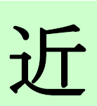
夏目漱石「門」より

Slide 27
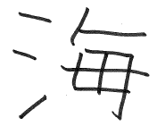

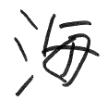
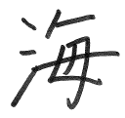
ゲシュタルトとは、
まとまりの認識
白い壺とみるか
向き合う人影とみるか
私たちは、さまざまな形の手書き文字に
触れながら、その構造を抽出し
文字のまとまりを作っていく
しかし、まとまり認識を成り立たせているのは
文字の「見え」だけではない

Slide 28
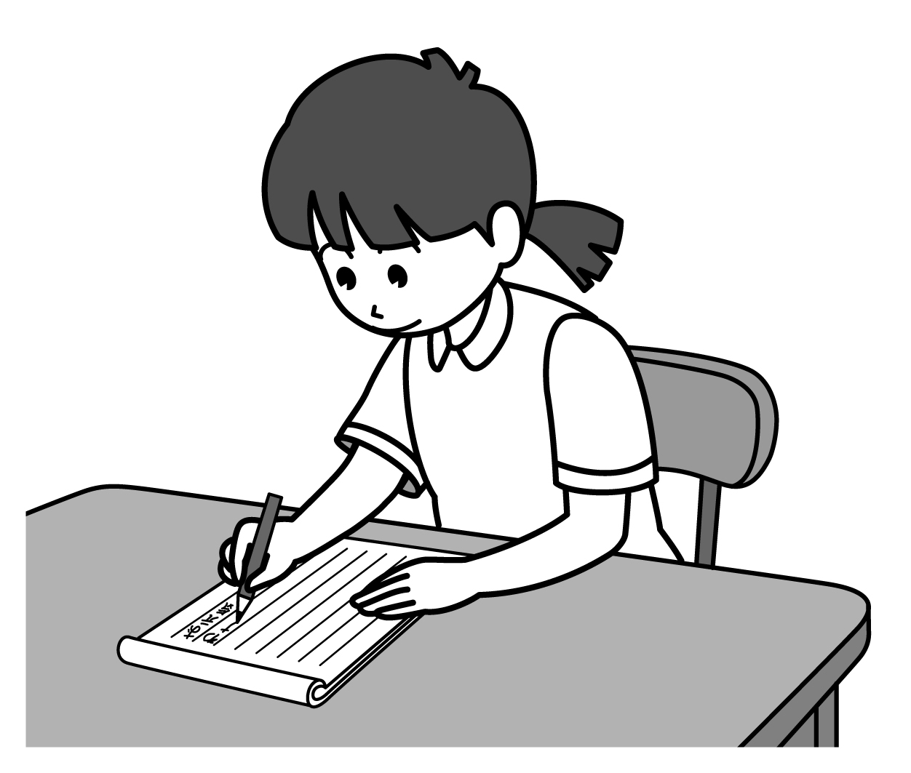

●手書きの運動感覚について
手書きは、視覚・触覚・運動感覚など
複数の感覚を伴う身体活動
漢字は単に視覚的な記号ではない
私たちは、手で書くことを通して
漢字を「方向や順序のある動的存在」
として認識し、身につけて行く
山
こう書いて、こう行って・・

Slide 29
運動感覚が文字認識に重要であることは
脳損傷で生じる「純粋失読」という
言語障害の症状にもよく現れている
文字を見ても読めなくなってしまった字が
それを指でなぞると、読める（わかる）
書字の運動感覚（記憶）が文字を想起させる
＊他人がなぞるのを見たり、視線で
なぞるだけでも読めることもある
漢字には
動きがある

Slide 30
そして、漢字を動き（流れ）としてとらえる
この運動感覚も
漢字のゲシュタルト（まとまり）認識に
大きな役割を果たしている
漢字はもちろん具体的な形でもあるけれど
人間のさまざまな感覚や記憶の交叉点に
点っている「ランプ」のようなもの
私たちにとって手書きは
その光りを点すための大切なプロセス

Slide 31
だから漢字の筆順や、「はね・はらい」は
漢字を身につけるために必要なものであり
また漢字を覚えやすくするもの
結果として書かれた文字の形には
寛容であることが望ましいが
学びの過程では
基本的な運筆を正しく教える・学ぶ
必要があると思われる

Slide 32
そして、一方、活字はというと
字の形はすべて同じ
「書く」という動作がない
指針では、活字にばかり触れるようになれば
漢字の字体・字形に対する理解も変化し、
漢字を複雑な図形のようなものとして
捉えるようになっていくおそれもある
述べている

Slide 33
そして近年、漢字は
時代の流れの中で、また別の
転換も迫られている
それは
やさしい日本語
日本で暮らす、外国とつながる人は
年々増加の一途をたどっており
それらの人たちとの共生のために
日本語は変化を求められている

Slide 34
日本語を、外国の人にとって、
もっと分かりやすくして行こう
また・・
障害を持つ人とのコミュニケーションや
社会参加を拡げて行こう
という流れの中で
漢字もまた
よりシンプルな運用
を求める声が高まっている

Slide 35
外国語母語の人が日本で暮らす上で
もっとも難しく大変なのが漢字の習得
だから、漢字をもっと
外国の人に、易しい（優しい）もの
にして行く必要はある
では、やさしい漢字とは何だろうか
◉漢字を使いやすくすることだろうか
◉漢字を学びやすくすることだろうか
◉それとも漢字を簡単にして行くことだろうか

Slide 36
漢字の基礎知識
●漢字の構成
●成り立ちからみた漢字の種類
●学校教育おける漢字

Slide 37

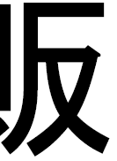
●漢字の構成
偏
旁
へん
販
つくり
字の右側
字の左側
字の意味
を表す
字の音を
表す
お金
ハン
冠
草
脚
魚
辶
道
かんむり
あし
しんにょう

Slide 38
単体と複体
単体
複体
貝
販
木
林
森
日
昌
晶
口
回
品
器

Slide 39
●成り立ちからみた漢字の種類
漢字は、その成立過程から
６つの種類に分類される
象形
指事
会意
形声
仮借
転注

Slide 40






象形
＊物の形を象ったもの
指事
＊抽象概念を形で表したもの
木

Slide 41
会意
＊意味と意味を合わせたもの
明
日＋月
あかるい
畑
火＋田
はたけ
※国字は会意文字がほとんど
国字＝日本で作られた漢字
峠 鯖 畳

Slide 42





形声
＊意味と音を合わせたもの
＋
rei
漢字の約7割が形声文字
水の意味
音
｢桜｣と「梅」
そして
音
元々のことばの音に
樹木を表す「木」をつけ桜･梅 とした
ying
嬰
古代中国の人
mei
V
毎
阿辻哲次著「漢字の話」より

Slide 43
●学校教育としての漢字
現在、義務教育過程で
常用漢字のすべてを学習する
小学校
１０２６字
２１３６字
※2020年度より
中学校
１１１０字
＊常用漢字が習得されていれば日常的な
読み書きに大きな支障はないとされている

Slide 44
小学校における漢字教育
履修漢字数（※2020年度より）
１年生
８０字
学習指導要領での
漢字読み書きの
習得目標
２年生
１６０字
３年生
２００字
読み：その学年の履修漢字が
読めるように
４年生
２０２字
５年生
１９３字
書き：前学年の履修漢字が
書けるように
６年生
１９１字

Slide 45
骨格としての音訓

Slide 46
漢字の音訓
ほとんどの漢字には音読みと訓読みがある
国
音読み
こく
訓読み
くに
＊音読みとは
中国語の音
＊訓読みとは
和語＝日本のことば
日本人にとって
ことばの意味は訓で表されるもの

Slide 47
音訓は漢字の基本構造になっている
しかし
音訓は漢字１文字だけではなく
漢語すべての骨格になっている
＊漢語とは
漢字の音で作られる単語
大事・料理・・政治・文化・科学・郵便・心理
和製漢語
その多くは
和製漢語
日本語のことばの半分は漢語
日本語を使うには漢語習得が不可欠

Slide 48

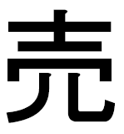
漢語の音訓
単体
複体
単語
げん
どく
おん・どく
おんどく・きょういく
言
音読
音読教育
いう
よむ
おと・よむ
おと・よむ・おしえる・そだてる
漢字がつながり、長い単語になっていても
音訓は、つねにことばの骨格となっている

Slide 49
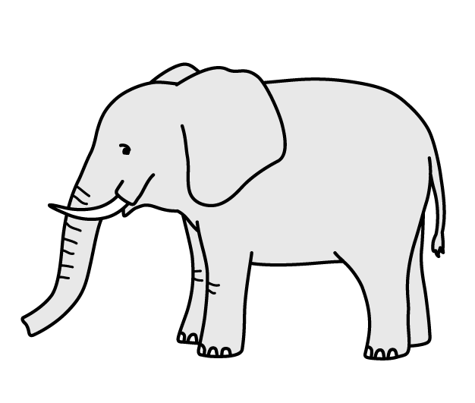
そして私たちは
音
この漢語の持つ構造を
漢語
多くの漢語に触れる中で
訓
関係性を見抜き
共通する骨格として
漢語の音訓を理解する
関係の投射
☞第６回「生活の中のことばの学習」
関係性の認知発達が漢字の習得においても不可欠

Slide 50
音訓の骨格の洞察とは
未知の漢語の音と意味の推測
音の推測
意味の推測
その漢語の読みを
音読みで推測する
その漢語の意味を
訓で考える
速読
「そく・どく」かな？
「はやく・よむ」こと？
※例外もあるが
※訓で解らないこともあるが
重箱読み： 団子・本屋
遠足
「遠い足？」
湯桶読み： 場所・見本

Slide 51

私たちは、新しい漢語に触れたとき
この音訓の骨格を見抜いて
意味と読みを推測し
無意識にその漢語を身につけている
そして
それは
日本語を身につけている
ことに
他ならない
なぜなら
日本語の半分は漢語
漢語の骨格としての音訓に気づこう

Slide 52
漢字ネットワーク

Slide 53
私たちは音訓の骨格を知り
漢語や漢字をいつしか
身につけていくのだが
一方で、なかなか覚えられない
漢字や漢語もある
今度は
「覚えられない」という方向から
自分の場合を例として
漢字や漢語について考えてみたい

Slide 54
ということで
挨拶
という漢字を題材にしてみたい
自分は 挨拶 という身近なことばが
漢字で書けない
何度か、書けるように練習もしたが
いまだに書けない
読むこと
はできる

Slide 55
そこで・・
「挨拶」がなぜ書けないか
を、自己分析してみた
その結果、挨拶が書けない理由は
主に４点あるのではないか
と考えられた

Slide 56
１ 使用頻度の問題
「挨拶」という漢字を
使う機会が少ない
難しい漢字でも、使用頻度の高い
漢字は書くことができる
たとえば
「誤嚥」や「咽喉」などは難しい字だが
仕事柄よく使うので、書ける

Slide 57
２ 音の問題
「挨拶」という漢字は
音の手がかりがない
たとえば、「銘肝」は、
その単語を知らなくても
銘はメイ（名）、肝はカン（干）→メイカン
のように
漢字の旁（つくり）に、音の手がかりがあり
読みを推測することができる

Slide 58
しかし、「挨拶」は・・
挨
どこにも「アイ」の音を
拶
どこにも「サツ」の音を
連想させる部分がない
だから、読みの見当がつかない
＊文脈の中で「挨拶」と出てくれば読めるが
「挨」、「拶」、一文字では多分読めない

Slide 59
３ 形の問題
「挨拶」という漢字は
形が見慣れない
挨
似た字としては「埃」（ほこり）が
あるが他は浮ばない
拶
は曲がりがわ、と呼ばれる部首で
「巡」があるが他は浮ばない
また は、自分にとっては「臼」などとともに
日本語の漢字っぽくない印象がある

Slide 60
４ 意味の問題
「挨拶」という漢字は
意味の手がかりがない
たとえば、
「柊」は、「木」から樹木だろう
「偲」は、「思」があるから心情と
関係があるのでは？
のように、漢字の一部分から
その意味を推測できる場合があるが

Slide 61
しかし、「挨拶」は・・
挨
拶
も
も
漢字の中に意味を
推測させる部分がまったくない
じつは、挨も拶も、訓読みはない
音読み【ケン】
訓読み【たてる】
建
和語ではなく、
音だけで用いられる漢字
イメージが湧かない

Slide 62
そして「挨拶」に戻ると・・
じつは「挨拶」は、中国の禅で使われる
「一挨一拶」に由来する
「挨」も「拶」も、「押す」という意味で
「挨拶」は、大勢の人が前に出ようと
押し合うことを言う、とのこと
だから扌がついている
そこから礼儀としてのことばになった
禅の知識も経験もない自分には、
何のイメージも持てないのも当然だった

Slide 63
そして・・
自分にとっての「挨拶」問題は
対象となる漢字のレベルを変えれば
漢字が苦手な子どもの
漢字習得や学習にも当てはまる
と思われる
なぜ自分が「挨拶」がダメかを考えること
漢字を身につけるヒントになるのでは？

Slide 64
ということで、
自分にとっての「挨拶」の難しさを
もう一度まとめてみると
「挨拶」は、他の漢字やことばの意味との
繋がり（手がかり）がまったくない
つまり
ネットワークができていない
ということができる
漢字ネットワークがない！

Slide 65
漢字ネットワーク
文字の形、音、意味、使用頻度、
自分の体験、印象 ｅｔｃ．
これら様々なものが、繋がり合った
漢字の網の目
私たちは、このネットワークを手がかりに、
漢字を覚えたり、思い出したり
しているのではないだろうか

Slide 66
泳
音
形
たとえば
英
エイ
栄
氷
海
オヨグ
詠
永
泳
経験
意味
夏休み
プール
泳ぐこと
ノート
氷とまちがえた
水
浮ぶ
運動

Slide 67
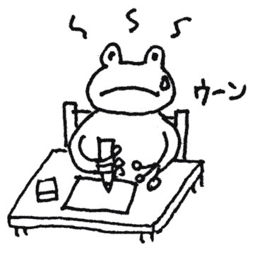
そして私たちは、「泳」という字について
思い出そうとするとき
このネットワークを活用する
えーと・・これ、
何て読むんだっけ？
えーと・・「スイエイ」の「エイ」ってどんな字だっけ？
氵がついてるから
水と関係があるな
エイって読む字は
どんなのあったっけ
プールのとき、書い
てあったような・・
「およぐ」ってことだから・・・

Slide 68
つまり・・
漢字を豊かにして行くためには
漢字のネットワーク作り
を進めて行かなければならない
ということで
子どもの中に
漢字のネットワークを作ろう！

Slide 69
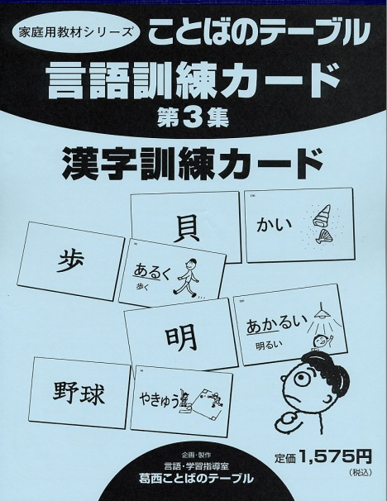
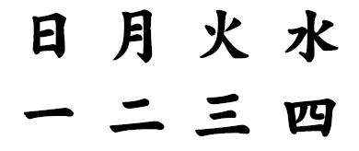
しかしまず、漢字ネットワークのためには・・
何としても、基本漢字は
覚えなければならない
基本漢字とは
ことばのテーブル
言語訓練カード第３集
主に小学校低学年
で学ぶ漢字
単体の
漢字
「日」に
「生まれる」
で星だよ
１７００円
なぜ覚えなければならないかと言うと・・

Slide 70
基本漢字が、その後に続く
漢字ネットワーク作りの基盤
となるから
だから
基本漢字の習得や学習
と
漢字ネットワークの形成や学習
また、それぞれの難しさ・苦手さは
分けて考える必要がある

Slide 71
基本漢字
の習得については
日 月 火 三 四 五 ｅｔｃ．
ひらがなや数字の習得と同様に
線・音韻・意味理解などの基本的な
認知基盤があれば
繰り返し書く・読む反復練習
で、本来身につくはずのもの
☞ １ 使用頻度の問題

Slide 72
でも、それで習得（学習）が進まない場合は
基本的な認知機能や
運動機能を評価して
学習困難の原因を検討する必要がある
＊検討する項目としては
●線の認識能力
●語彙能力
●描線能力
●記憶能力 他

Slide 73

たとえば、線の認識能力では
重なり合う
2本の線として認識する
線の連続が認識
されていないと
のように
捉えてしまう
☞第１５回学習会「線を考える」より

Slide 74
また、描線能力では
ひし形が描けること
が、ひらがなや基本漢字の書字の基盤
く へ 水 金、
＊5才～6才で達成

Slide 75
また、語彙能力では
基本漢字の意味が解ること
基本漢字の意味（≓訓）の理解が
そのあとに続く、より高度な
漢字単語の習得の基盤になる
土
生
つち
う（まれる）
※「土」を土曜日の「どう」、「生」を１年生の「せい」
としか読めない子も多い

Slide 76
では、これらの基礎的な
認知能力が未熟な場合は？
基礎的な練習（描線や線の認識、
ことばの学習ｅｔｃ）を行いながら
平行して漢字学習を進める
文字学習が、基礎的な認知能力を
育てて行くことを期待

Slide 77

基本漢字習得のための
学習方法
～書字の学習を中心に～

Slide 78
なぜ書字が大切か
文字は書くことを通して
体で覚えて行くものだから
ひらがなや漢字は、視覚記号だが
身体の様々な感覚・認識と
ネットワークを持って成立している
☞ ●手書きの運動感覚

Slide 79
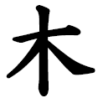
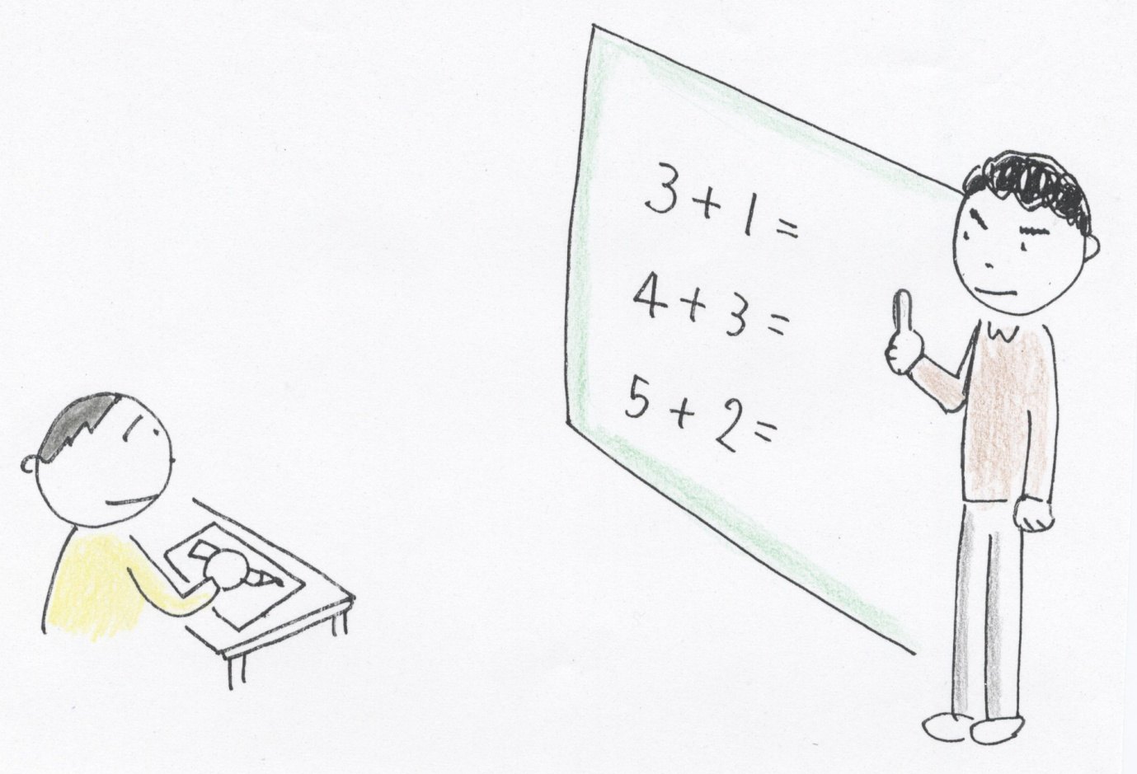
視写（模写）
書字練習の基本となるもの
手本と視写用紙の距離を
徐々に離して、記憶保持を高める
↻
手元 ⇒ 黒板 ⇒裏面
板書
先生の運筆を見ることも大切
＊一筆ごとにまねる
＊文字完成後にまねる

Slide 80
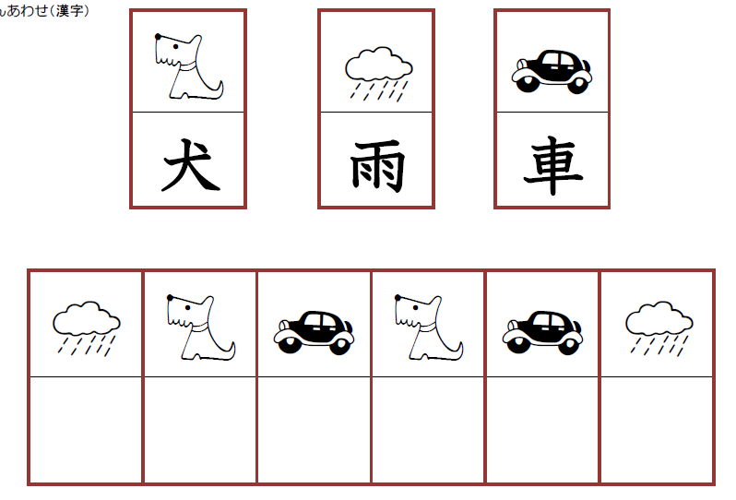
見本あわせの仕組みを使った漢字練習
●文字の記憶保持を促す

Slide 81
なぞり書き
独習課題にしやすい
＊筆順の指示が必要
かな文字習得の研究では
なぞりは効果的ではない
というデータもある

Slide 82


空書き
指で、空中や机上に字を書く
運動（軌跡）記憶を
高める
＊視覚情報の干渉を防ぐ
＊文字の想起力を高める
★筆記具の使用が未熟な子どもにも適用

Slide 83
＊視覚情報の干渉を防ぐ
文字は見続けたり、意識しすぎると
ゲシュタルト崩壊を起こす
け
安定したまとまりが
崩れてバラバラに
認識される
私たちは漢字を、１つの
統一体として捉えている
☞●漢字の字体認識能力

Slide 84
筆書
毛筆でなぞり、視写などを練習する
はらい・はね・止めの
意識化
文字の統合性・運動性の実感
鉛筆での練習に飽きている子どもには
筆書は新鮮、という効果もある

Slide 85
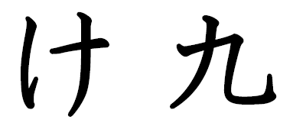
はらい・はね・止めの大切さ
漢字・かな文字の
「はらい」「はね」「止め」は
筆から生み出された文字の特徴
「はらい」「はね」「止め」を身につけることで
漢字・かな文字の本質が直感され
それが漢字だけでなく
文字の習得を進めて行く
☞第１５回学習会「線を考える」

Slide 86

たとえば「ん」という文字
ん
ゴシック体では で
線の太さは均等だが
本来は筆書の で
線の太さは一様ではない
を
のように書く子がいるが
筆書の文字の特徴がつかめていない

Slide 87
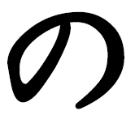
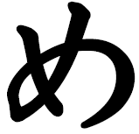
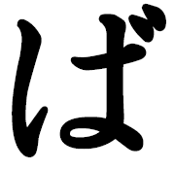
また、ひらがな「の」はつぎの字に続くために
生まれた形
なぜこの形なのか？
つぎの文字に
筆を続けて行くための、はらい
日本語は本来、縦書き
と
の
縦方向の右回転、もしくは
左回転の螺旋運動に
支えられている
巻き線
☞第１５回学習会「線を考える」より

Slide 88
データ教材 第３集
線の練習ワークⅠ
文字学習の基盤となる
線の認識と描出を
練習する教材
１０種の描線課題
が収録

Slide 89


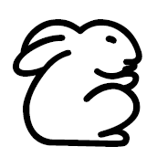
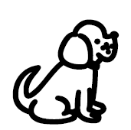

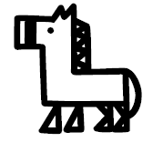
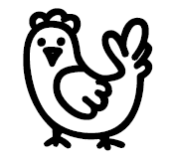
巻き線練習
■線でつかまえよう

Slide 90
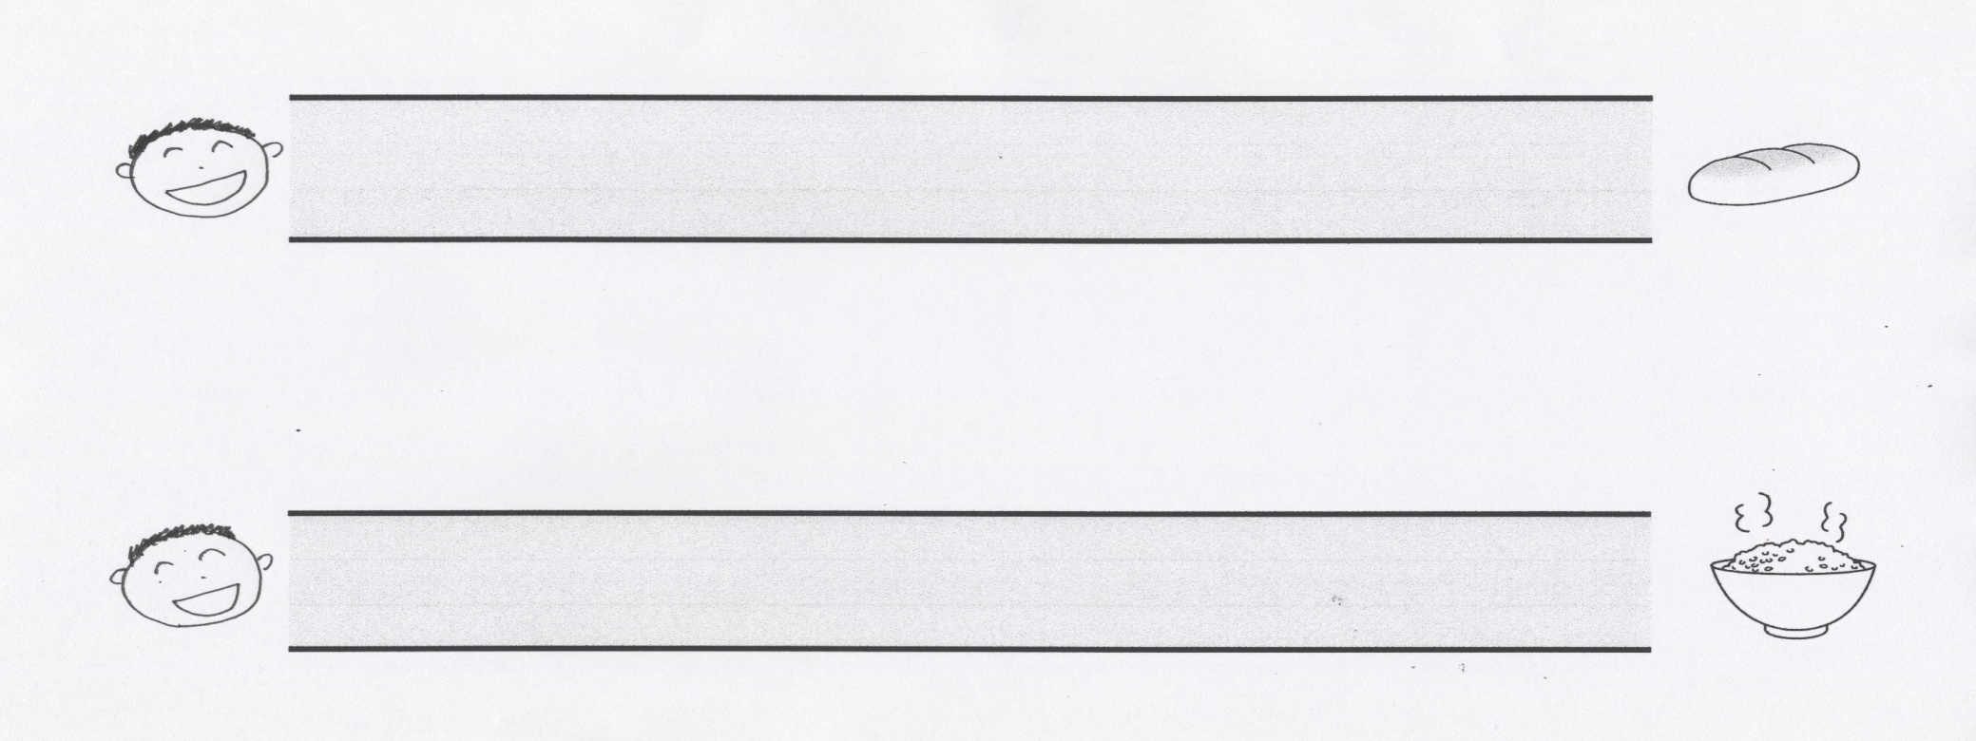
まず、１本の滑らかな線が書けるように
止め練習
■ヨコ線・タテ線引き
ストローク
★きちんとした始点があり終点がある
★途切れず、滞らず、歪まず

Slide 91
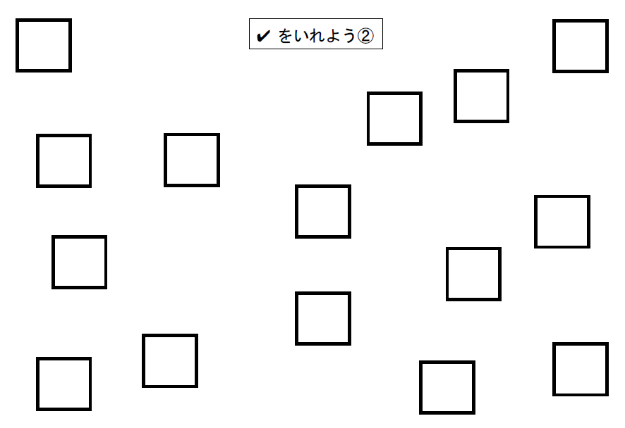

止め・はね練習
■✔を入れよう

Slide 92
ノ
■ をつけよう
はらい練習
ノ
ノ
ノ
ノ
ノ
ノ
ノ
ノ
ノ
ノ

Slide 93
聴き書き
手本の文字を見せず、
音を聞いて、文字を書く
aｋa
赤
＊音と書字運動の結びつけ
視写が進まない子どもに適用

Slide 94
フレーズ練習
形態や運筆を、ことばに置き換える
たて たて たて
川
よこ ノ 口
右
たす（＋）かいて 口
古
形態実現が困難な子どもに適用

Slide 95

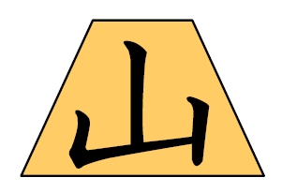
連想法
漢字を絵から想起させる
漢字の想起が困難な子どもに適用

Slide 96
そして、どんな方法でも使って
基本漢字を覚えることができたら
漢字ネットワーク作りに
進むことができる

Slide 97
漢字ネットワークとは
漢字と漢字
それから
漢語と漢語
の関係性
そして関係性のひとつが
漢字と漢語の音訓の骨格
でもネットワークを築くためには
他にもさまざまなものが必要

Slide 98
漢字ネットワーク形成のために
必要とされること
●漢字の構成がわかる
●漢字１文字の意味がわかる
●漢字の音（おん）がわかる
●漢字単語の語彙がある

Slide 99
●漢字の構成がわかる
漢字を、
１つ１つ独立した図形として捉えると
膨大な記憶容量が必要になる
＊日常的に使用する漢字は約３０００語
多くの漢字を習得するには
漢字を集合規則として
認識する必要がある

Slide 100
たとえば・・
偏
旁
晴
日
青
は、
＋
というパーツ
の組み合わせ
楓
木
風
は、
＋
ユニット
そしてこのパーツとなるものが
基本漢字

Slide 101
漢字はパーツのユニット（集合体）で
構成されている
そして漢字の習得・学習は
簡単なユニットから、
複雑な組み合わせのユニットへ
単体から複体へ
と進んで行くもの
口
只
員
鷗
線のユニット
複数パーツのユニット

Slide 102
まずは・・
ユニットの基本パーツである
基本漢字を覚えよう
「日」に「生まれる」で「星」だよ
そして、そのとき大切なのは
漢字の形だけではなく・・
その漢字の意味をしっかり学ぶ
こと

Slide 103
●漢字１文字の意味がわかる
鱚
たとえば
という字が書いてあったとき
偏の「魚」の意味がわかれば
何かの魚ではないかと推測できる
進行
また
という語（字）があったとき
進＝進む
行＝行く
進んで行く、か・・
漢字１文字の意味がわかれば
その意味を何となく推測できる

Slide 104
漢字を学ぶとき
単語として丸暗記するのではなく
ひとつひとつの漢字の意味を
しっかり覚えよう
とくに漢字の中心的な意味（コア）が重要
生
生まれる・生きる

Slide 105
それから
漢字の持つ意味を
考える習慣をつけよう
なんでこの漢字を
使ってるんだろう？
ことばのテーブルで、子どもが書いたものを
読んでいると、当て字に出会うことが多い
食字をした
授業三観
同燎
自分の書いた字を見て、この漢字だとすると、
どんな意味になるんだろう、と考えてほしい
当て字をする子どもの多くは、漢字の意味を知らないわけではなく、そこに意味を見ようとしていない

Slide 106
●漢字の音（おん）がわかる
張
たとえば
という字があったとき
つくりの「長」の音（おん）がわかれば
「ちょう」と読めるのではと推測できる
つくりにあたる単体漢字は、基本漢字
基本漢字を音読みできることが
難しい漢字の読みを促す

Slide 107
漢字は、物の形から生まれた
象形文字とイメージされやすいが
形から表すものを推測できる漢字は
ほとんどない
漢字は意味と音の記号

Slide 108
漢字は意味と音
とは≓
漢字の音訓
では漢字の音訓は、
どのような順で学ぶと良いだろう？
まず意味が分かる、ことの大切さ
を考えると
訓 音へ
力
ちから
強力
つよいちから
だ！
強
つよい

Slide 109
でも・・たとえば
協
は？
「協」の訓読みは「かなう」
でとても難しい
では私たちは、どのようなプロセスで
「協」の字を覚えていくだろうか
それはたぶん
「協力」ということばを
耳にするところからだろう

Slide 110
「協」習得のプロセス
１ まず話しことばを耳にする
みんなで「キョウリョク」してね
２ 何度か耳にするたびに意味がわかる
なるほど
そして時を経て・・
３ 学習や読書の中で漢字を目にする
４ 「協力」という漢語を通し
「協＝キョウ」を覚える
こういう字か・・

Slide 111
「協力」や「完成」や「反省」など
日常生活の身近な漢語は
私たちは、まず周りの人との
話しことばで出会う
どう、カンセイした？
ハンセイしなさい！
そして、そのあと漢語の漢字と出会う
だから協・完・反のような字は
音 訓

Slide 112
だから話しことばの中で
漢語をたくさん覚えることが
漢字の音を育てることにつながる
保健
ホ ＋ ケン
完全
カン ＋ ゼン
では
漢語を覚える
＝
漢語の語彙がある
とは、どのようなことで
また、どうすればいいのだろう？

Slide 113
●漢字単語の語彙がある
漢語の多くは抽象的な概念を表すことば
調査
健康
原因
統一
漢語を覚えること
抽象的な概念を知り、理解する
抽象的な概念の理解が
高度な漢字習得には不可欠

Slide 114
しかしまた同時に
漢字が概念形成を援助する
・・・・・・わりと簡単そうな仕事だったので、僕はそれを、気楽に引き受けててしまった。・・・・・・
気楽
気もちが楽なこと、かな？
状況や文脈だけではなく
漢字１文字の意味が
抽象的概念の推測を促す
☞ 骨格としての音訓

Slide 115
漢字や漢語習得で
重要なのは
推測力
たとえば私たちは
文章を読みながら、文脈や送りがな で
読めない漢字を推測している
おみせで、ラーメンを食べた。
と、書いて
あれば・・
やっと夏休みの工作が完成した。
食は、「た（べた）」だろう。
完成は「かんせい」だろう、と推測する

Slide 116
でも漢字だけでなく
わたしたちは多くのものを
推測で身につけている
直接教えられて学べることは限られている
だから学習の目的は、ある意味では
推測力を身につけること
先を予測したり、物事の関係を推し量る
能力と志向を育てることが大切

Slide 117
漢語の学習課題

Slide 118
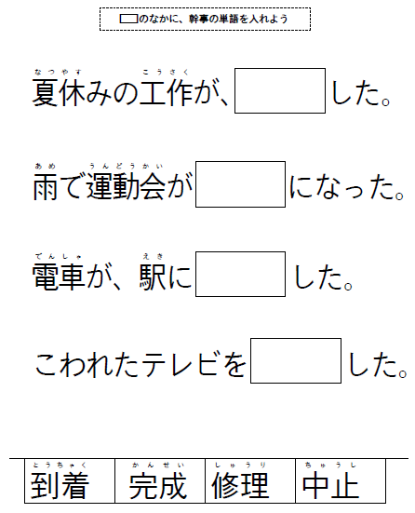
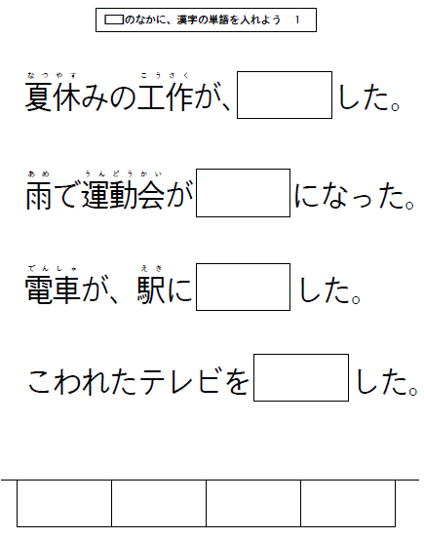
漢語選択・補充課題
選択課題
補充課題
●文の意味から漢語の選択・想起を促す

Slide 119
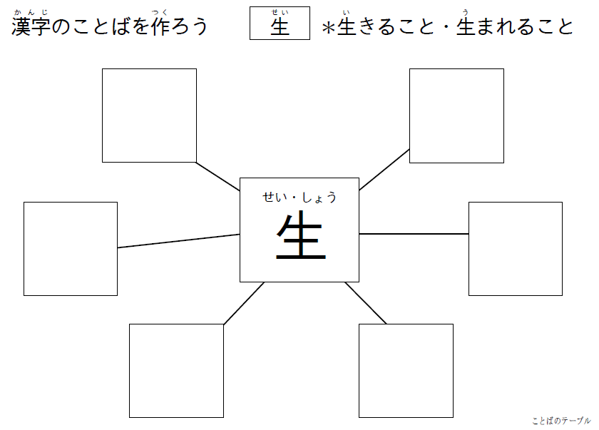
漢語作成課題
活
人
●基本漢字を結びつく漢語の想起を促す

Slide 120
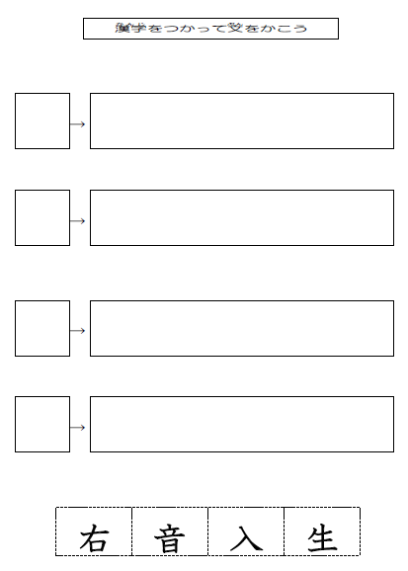
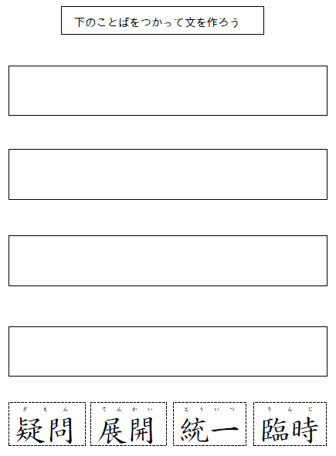
漢字・漢語で文作り課題
音
音がきこえる。
意見を統一する。
●文の意味を成り立たせる漢字・漢語の使用

Slide 121
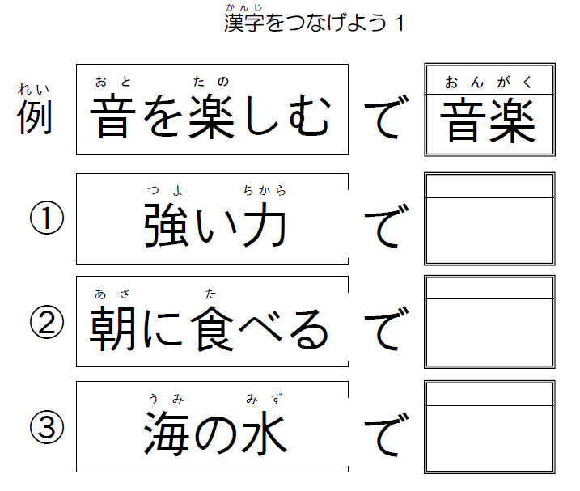
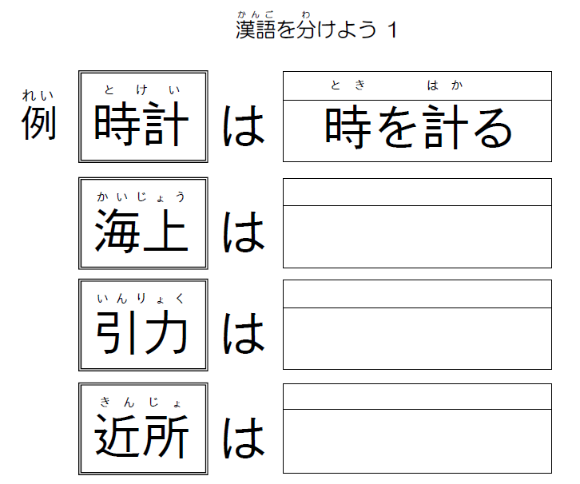
漢語作成・漢語分解
漢字連結課題
漢語分解課題
きょうりょく
うみ うえ
強力
海の上
ちょうしょく
ひ ちから
朝食
引く力
かいすい
ちか ところ
海水
近い所
●漢語の意味に注目するための連結と分解
●漢語の意味＝訓、読み方＝音への気づき

Slide 122
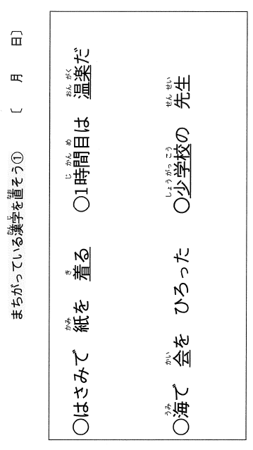
漢字訂正
切
音
貝
小
●当て字の訂正による意味への気づき

Slide 123
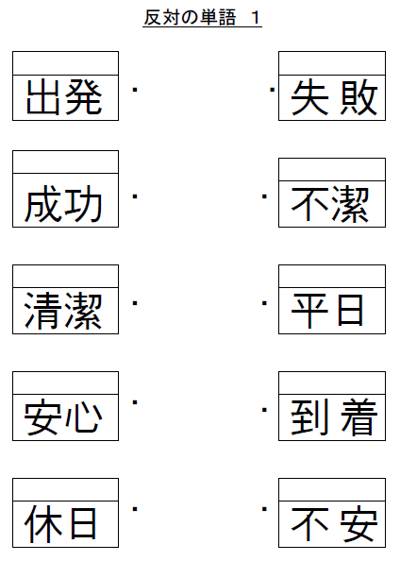
反対語・対義語課題
しゅっぱつ
●反対語・対義語を
テーマとした
漢語の学習
共通する漢字や
対となる漢字を
手がかりとする
とう ちゃく
安心⇔不安
出発⇔到着

Slide 124
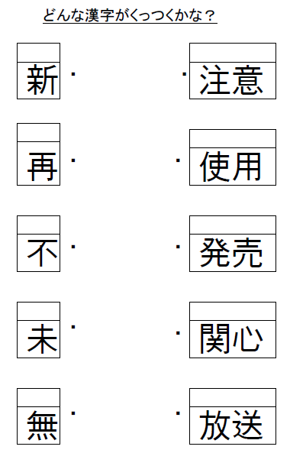
接頭辞課題
●接頭辞の理解
による漢語の拡大
しん
新＝新しい・新しく
新発売・新商品・新米
はつばい
不＝～がない・～しない
不注意・不自由・不満
接頭辞の理解・運用は
語彙拡大に不可欠

Slide 125
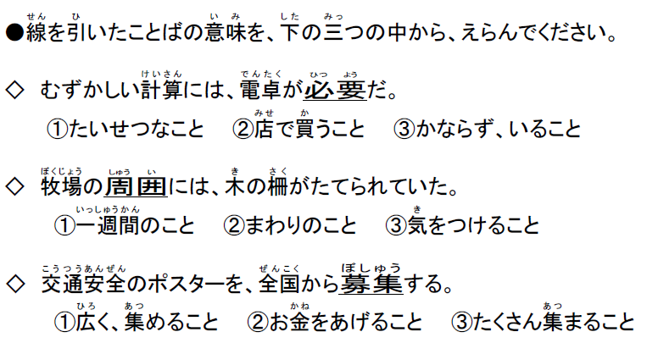
語義推測課題
●文の意味と漢字からの語義の推測

Slide 126
漢字学習のまとめ
基本漢字をまず身につけよう
そしてそこから・・
さまざまなものとつながり合った
漢字のネットワークを築いて行こう

Slide 127
象徴文字

Slide 128
漢字は象形文字と呼ばれるが
それになぞらえていえば
漢語の文字は
象徴文字
呼べるのではないか
象徴
音
ショウチョウ
訓
しる かたど
徴しを象る

Slide 129

象徴とは何か
【象徴】 形のない考えや気持ちなどを、
色や形などにたとえて表すこと。
また、表したもの。シンボル
「チャレンジ子ども国語辞典」より
平和
ハト
形のない考えや気持ち
抽象的なもの

Slide 130
銀河
たとえば という字に、自分の場合は
さまざまな考えや気持ちを宿している
夏
自然
東北
宮沢賢治
銀河
銀河鉄道の夜
松尾芭蕉
宇宙と星
中国
ＳＦ
知識と学び
夢

Slide 131
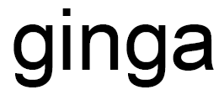
銀河
自分にとって という文字は
/ /という話しことばを
漢字で表すための 記号ではない
その形と、
そして意味と音が一体となった
象徴
では、なぜ
漢字の「銀河」が象徴となれるのか
それは「銀河」という文字自体が
ひとつのことばだから

Slide 132
漢語の文字＝ことば となる理由は
私たちと漢語との出会い方にある
漢語の多くは
抽象的で難しいことば
進化
困難
共有
成立
こういったことばと
私たちは、どういった状況で出会い
どうやって、身につけてきただろう

Slide 133
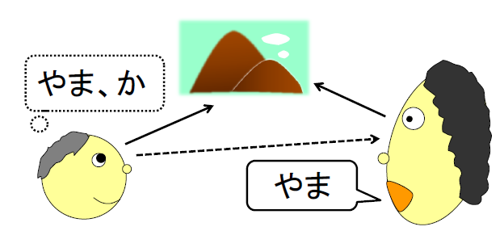
身近で具体的な漢字の場合は
山
海
私たちはまず
話しことばの音で、
/umi/や/yama/をおぼえ
つぎに、ひらがなでどう書くかを覚え、
「うみ」 「やま」
さいごに、漢字でどう書くかを覚える
「海」 「山」
このとき漢字は
話しことばの書き表し方 にすぎない
視覚記号

Slide 134
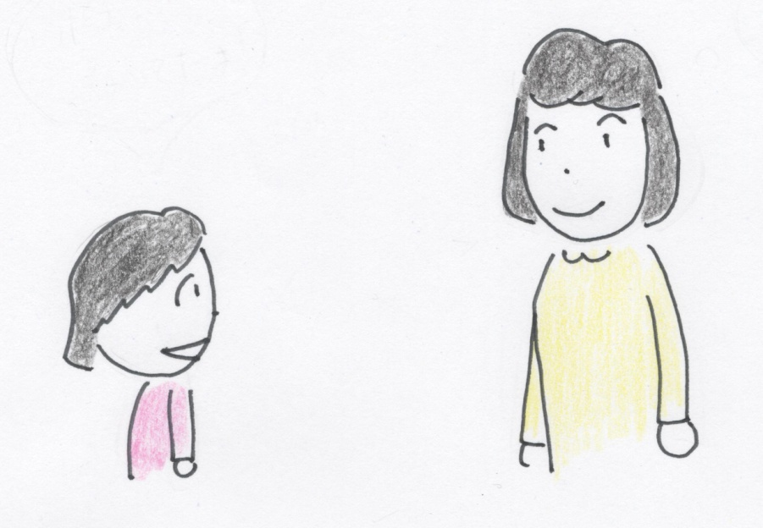
でも抽象的な概念や難しい事物の漢語は？
しんか
しんか
進化
学校の授業や、会話の中で、
直接教わることもあるだろうが
多くの場合、私たちは
読書の中で、それらのことばに出会う
そのときは
漢語の文字
を、まず目にする

Slide 135
まず文字に出会うということ
？
進化
文脈や漢字の法則から、
意味や音（読み方）を推測
私たちは初めから
文字を通して、ことばとして覚える
すなわち
漢語の文字＝ことば
でもそれで、なぜ漢語の文字が象徴？

Slide 136
それは・・
私たちのことばが、象徴であるから
ことばは、意味を表す記号と呼ばれる
でも本当は記号だけではない
もし記号だけだったら、
「りんご」ということばを聞いたときに
みんなが同じ情報を思い浮かべるだけ
赤くて丸い果物で、味はあまずっぱい
ことばのミーニング＝常識の側面

Slide 137
でも、ことばに対する思いは人それぞれ
大好き・かわいい
嫌い・育てるの大変
ことばのセンス
ことばにはミーニングだけではなく
ひとりひとりのセンスがある
さまざまな思いやイメージや記憶が
込められていることばは、だから象徴
そこに
ことばを獲得した人間の文化がある

Slide 138
だから、それ自体がことばである
漢語の文字も、ひとりひとりの象徴
漢字はこれまで何度も、その難しさや国際化
の点で幾度も廃止の議論がなされてきた
確かに効率性や利便性について
漢字はそういう弱点を持っているが
漢字をなくすということは、日本語の表記方法を
ひとつなくす、ということではない
漢字をなくすということは、これまで漢語を
身につけてきた人間にとって
ことばをなくす・象徴をなくす ということ

Slide 139
もし漢字が廃止されて
「銀」も「河」もなくなり
そして「銀河」という文字がなくなったら
たとえば自分にとっては
心の中の大切な、ひとつのことばと象徴を
失語症のように失ってしまう
漢字のこれからを考える上で
そのことを忘れてはならないと思う

Slide 140
ところで。
発達障害を持つ子どもの場合、
難しい漢語ではなく
ごく身近な漢字が、ことば＝象徴としての
役割を果たせることがある
たとえば、語音認知（ことばの音の認識）に
強い困難を持つ子どもで
音声の学習では抽象概念語が習得できないとき
？
おおきい
のは、どれ
あかは
どれ？

Slide 141
そのようなときに
漢字を使うと概念語が獲得できることがある
漢字カードと大小事物や色のマッチング課題
漢字カード
大
小
あ！
どっち
かな？
赤
青

Slide 142
このようなタイプのある子どもの場合、
まず、大小や色などの抽象概念と
漢字が結びつくようになり
文字の意味理解
つぎに、漢字の音読（もしくは呼称）が
できるようになり
最終的には、音声（話しことば）で理解でき
そして、さいごに音声で言えるようになった
＊視覚記号に関心の高い子どもに
このような習得経過を見ることがある

Slide 143
このような概念形成をはじめ
発達障害の子どもの学習において
視覚的標識として漢字の役割は大きい
他の視覚記号より漢字が効果的なのは
歴史の中で洗練された濃密なロゴ
だから
そして、本来はそこに
意味と音が重層的に凝集されたもの
だから
漢字は、象徴となり得る
構造と形と時間を兼ね備えている

Slide 144
さいごに漢字の学習について
漢字に限らずどんな学習であっても
動機と必要性にまさるものはない
漢字がたくさんあっても、
何とかこの本を読みたい！
読まなければならない！
という対象を見つけることが
本当はいちばん大切かも知れない

Slide 145
【参考・引用図書および文献】
○「常用漢字表の字体・字形に関する指針」
文化審議会国語分科会 文化庁HPで閲覧可能
○「漢字の指導に関する学習指導要領の取扱いについて』
文科省 文科省HPで閲覧可能
○『日本語ワープロの誕生』 丸善フロンティアテクノロジーシリーズ
□ DVD【プロジェクトＸ 運命の最終テスト】 NHKソフトウエア
○『漢字のはなし』 岩波ジュニア新書
○『知的生産の文化史』 丸善ライブラリー
○『日本の漢字』 岩波新書
○『やさしい日本語』 岩波新書
○『なぜ人は書くのか』 認知科学選書１６ 東京大学出版会
○『書く－言葉・文字・書』 中公新書
○『神経心理学入門』 医学書院
○『日本語の歴史』 岩波新書
○『明治生まれの日本語』 角川ソフィア文庫
○『ラインズ 線の文化史 』 左右社
○『チャレンジ小学国語辞典』 ベネッセ
○『銀河鉄道の夜』 新潮文庫等各社

